Slide 1
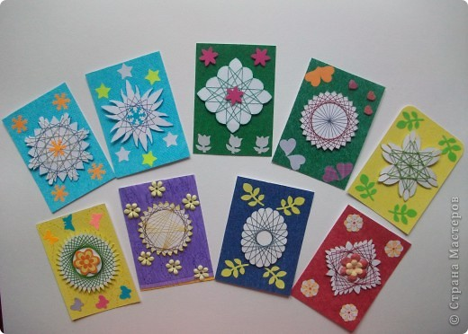
МКДОУ «Детский сад №3 п. Тёплое» Тепло-Огаревский район Тульская область Мастер-класс для педагогов «Веселая ниточка»
Работа выполнена
воспитателем:
Игнатовой А.М.

Slide 2
Цель: Вызвать эмоциональный отклик на нетрадиционное художественное творчество. Задачи: - познакомить воспитателей с техникой «спирелли»; - показать алгоритм выполнения работы по «рисованию» нитками; - вызвать интерес к нетрадиционному художественному творчеству, способствовать развитию воображения воспитателей при изготовлении поделки из ниток. Оборудование: - нитки разных цветов, ножницы, готовые шаблоны, основа -плотный цветной картон, карандаши, ножницы, скотч. Оснащение: технические средства (ноутбук, медиапроектор, интерактивная доска).

Slide 3
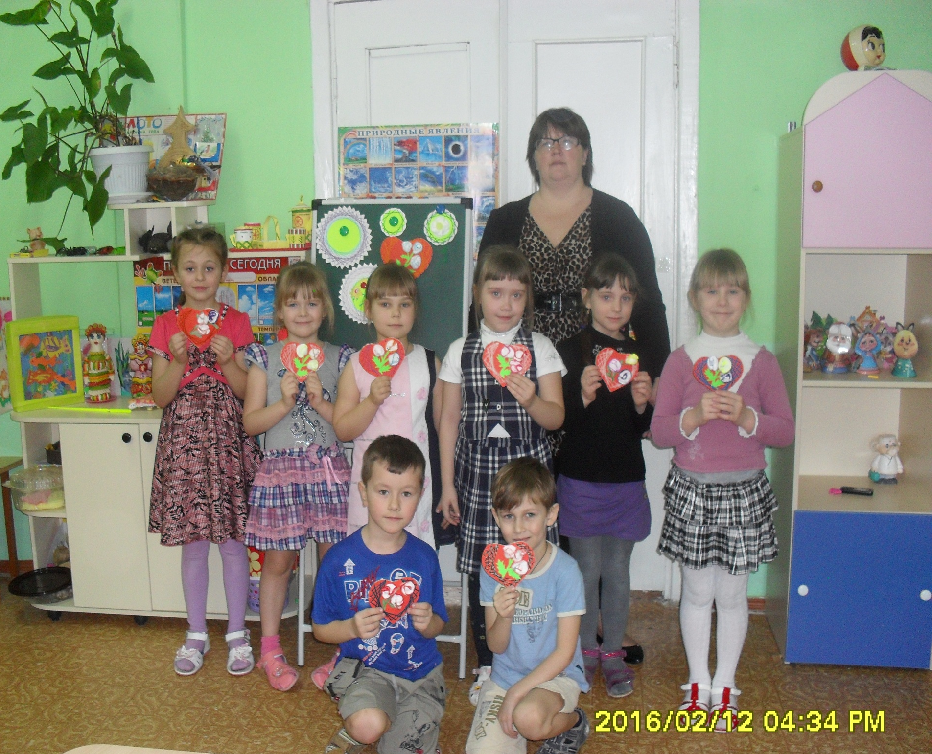
«Если вы сумеете научить ребёнка в детские годы ощущать красоту, изумляться дивным творениям человеческих рук, красотой природы, то вырастите человека с высокой культурой чувств» Василий Александрович Сухомлинский.

Slide 4
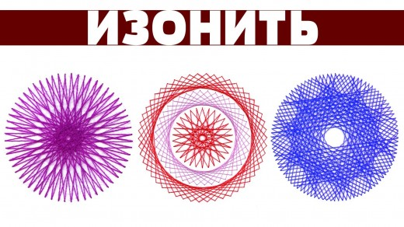
Изонить – изображение нитью или ниткография – как вид искусства впервые появилась в Англии. Английские ткачи придумали способ переплетения нитей на вбитых в дощечках гвоздях. В результате получались ажурные кружевные изделия, которые украшали жилища. техника подразумевает художественное переплетение ниток на картоне или бумаге-с помощью иголки. Рисунки могут быть разнообразными и неповторимыми, но все восхищают своей тонкостью работы. Для работы потребуется терпение и усидчивость, но это не помеха для творчества, главное желание и творческий подход. В технике изонити можно делать закладки и обложки для книг, открытки, подарочные коробки, настенные панно, сувениры. По существу это вышивание, которым совместно могут заниматься взрослые и дети со старшего дошкольного возраста. Она развивает мелкую моторику, формирует творческое мышление, эстетические навыки и хороший вкус.

Slide 5
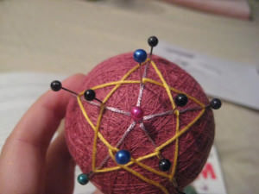
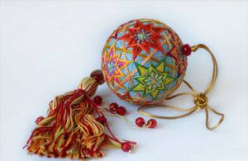
Помимо изонити, метод наматывания/обшивки нитью, так чтобы образовывались хорды, используются еще в нескольких видах прикладного народного творчества. 1.Темари– это древнее японское искусство вышивки, технология которого позволяет создавать уникальные элементы декора – шары темари. Традиционным рисунком вышивки считается журавль, цветущая сакура, хризантема. Данный способ вышивания – процесс длительный и трудоемкий. Только при большом желании и терпении может получиться необычное произведение искусства ручной работы.

Slide 6
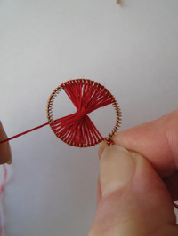
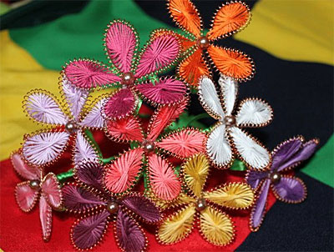
2. Ганутель (англ. Ganutell) - это искусство изготовления цветов из тонкой спиральной проволоки и шёлковой нити, а также бисера, бусинок и жемчужинок. Оно пришло к нам из монастырей острова Мальты, который находится в Средиземном море, недалеко от Италии.

Slide 7
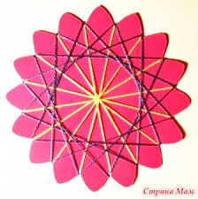
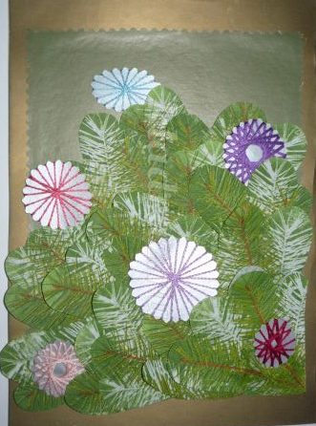
3. Спирелли – это техника художественного творчества , в которой нить наматывается на картон, по контуру которого вырезаны зубчики, чтобы нитка не соскальзывала.

Slide 8
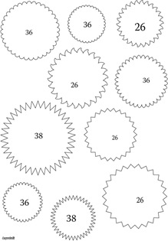
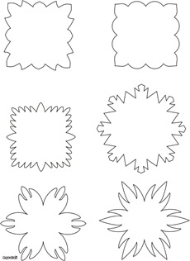
Шаблоны для спирелли ( обязательно должны иметь четное количество зубчиков).

Slide 9
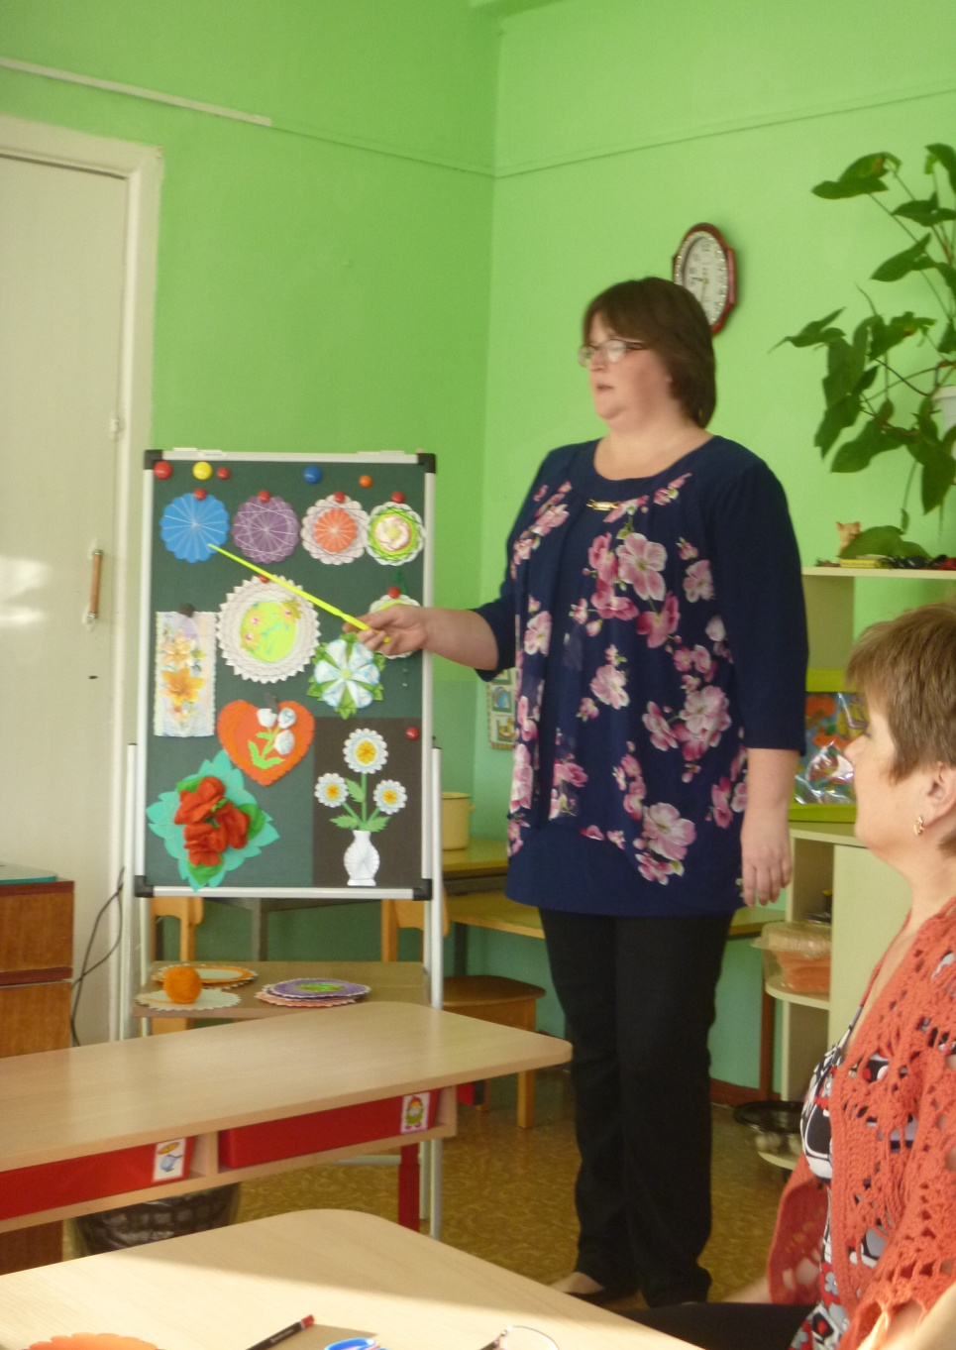
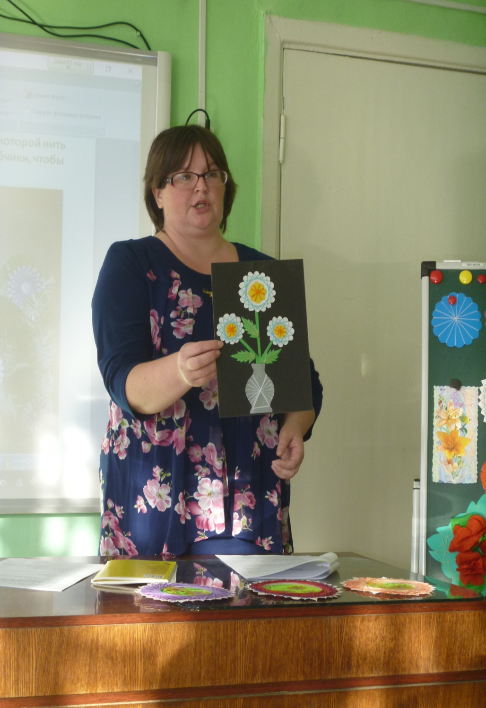

Slide 11
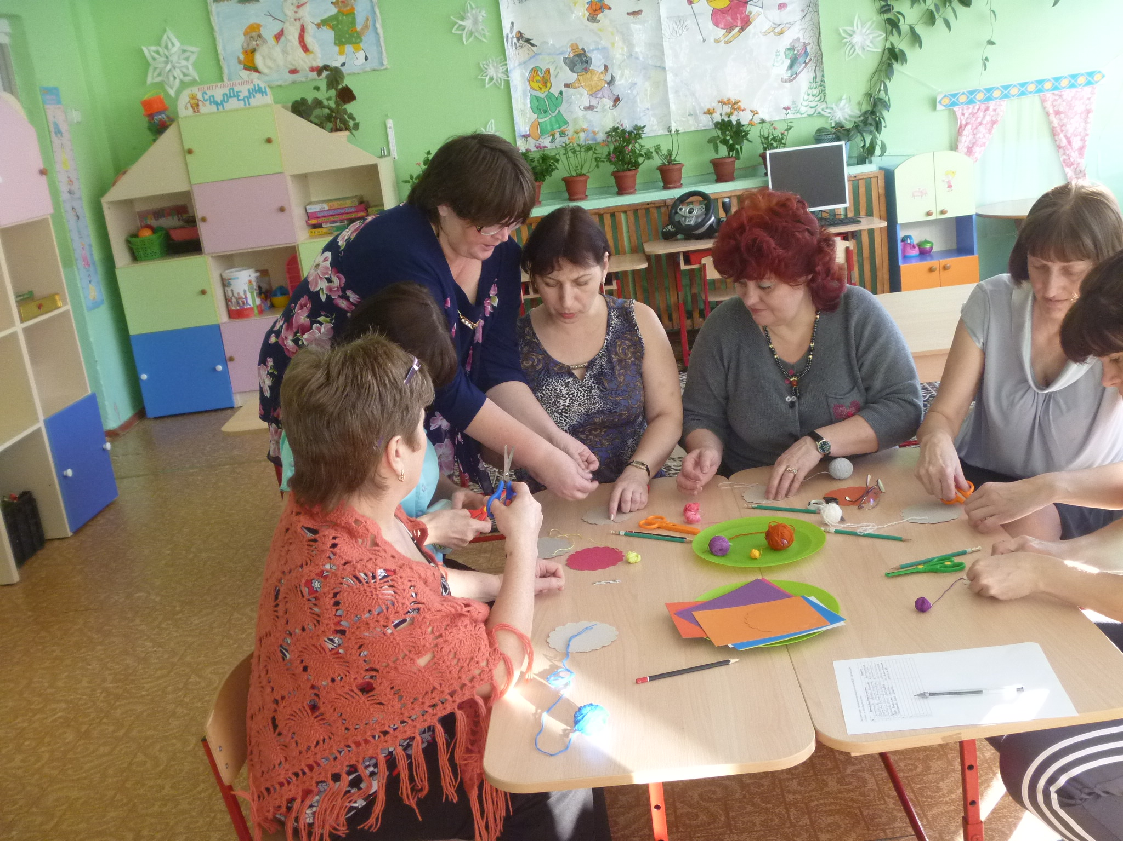

Slide 12
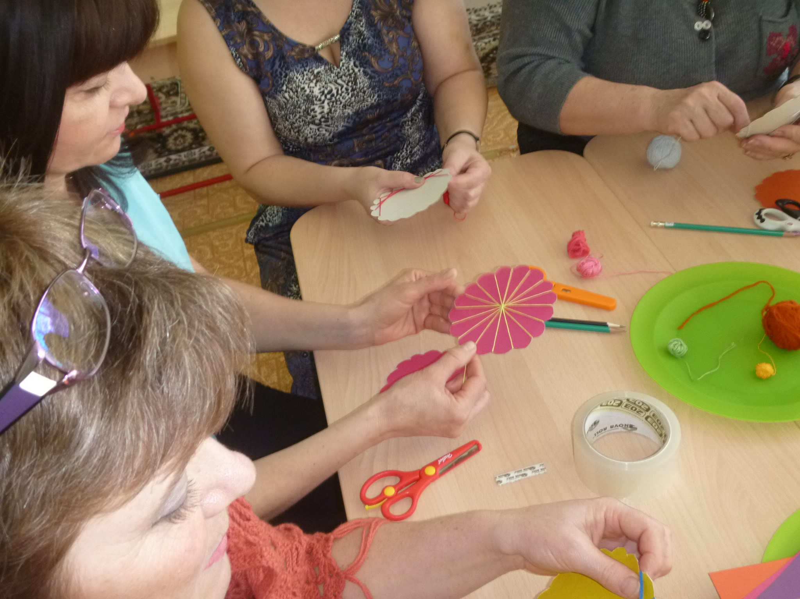

Slide 13
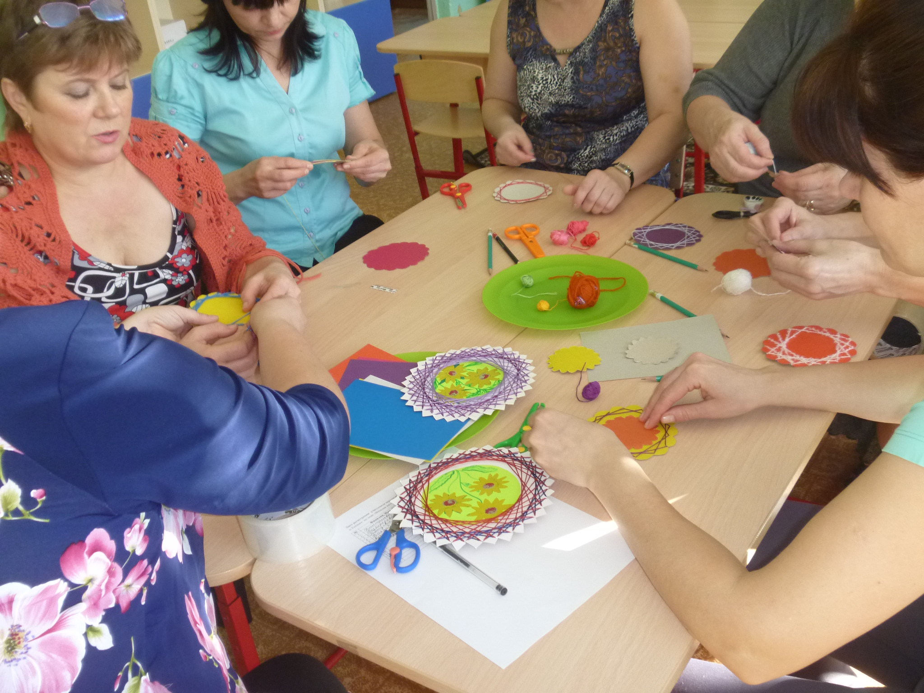

Slide 14
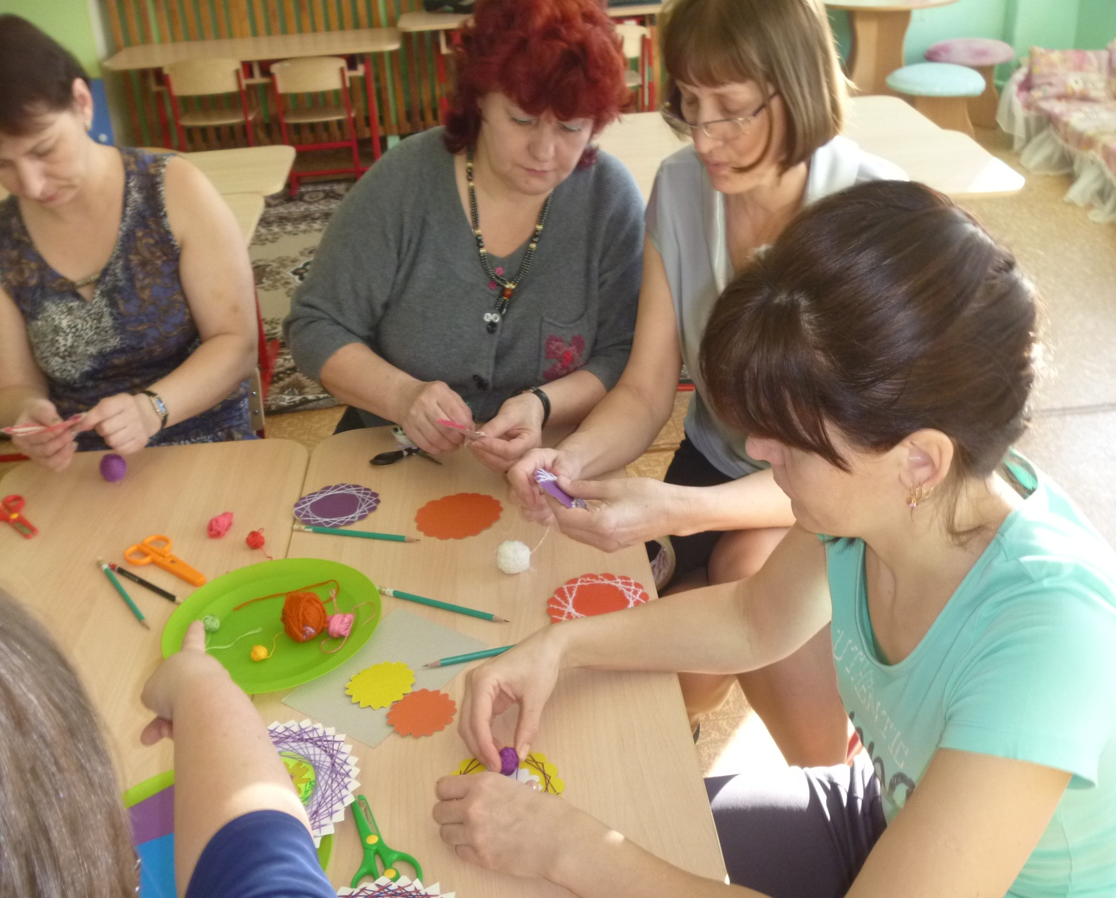

Slide 15
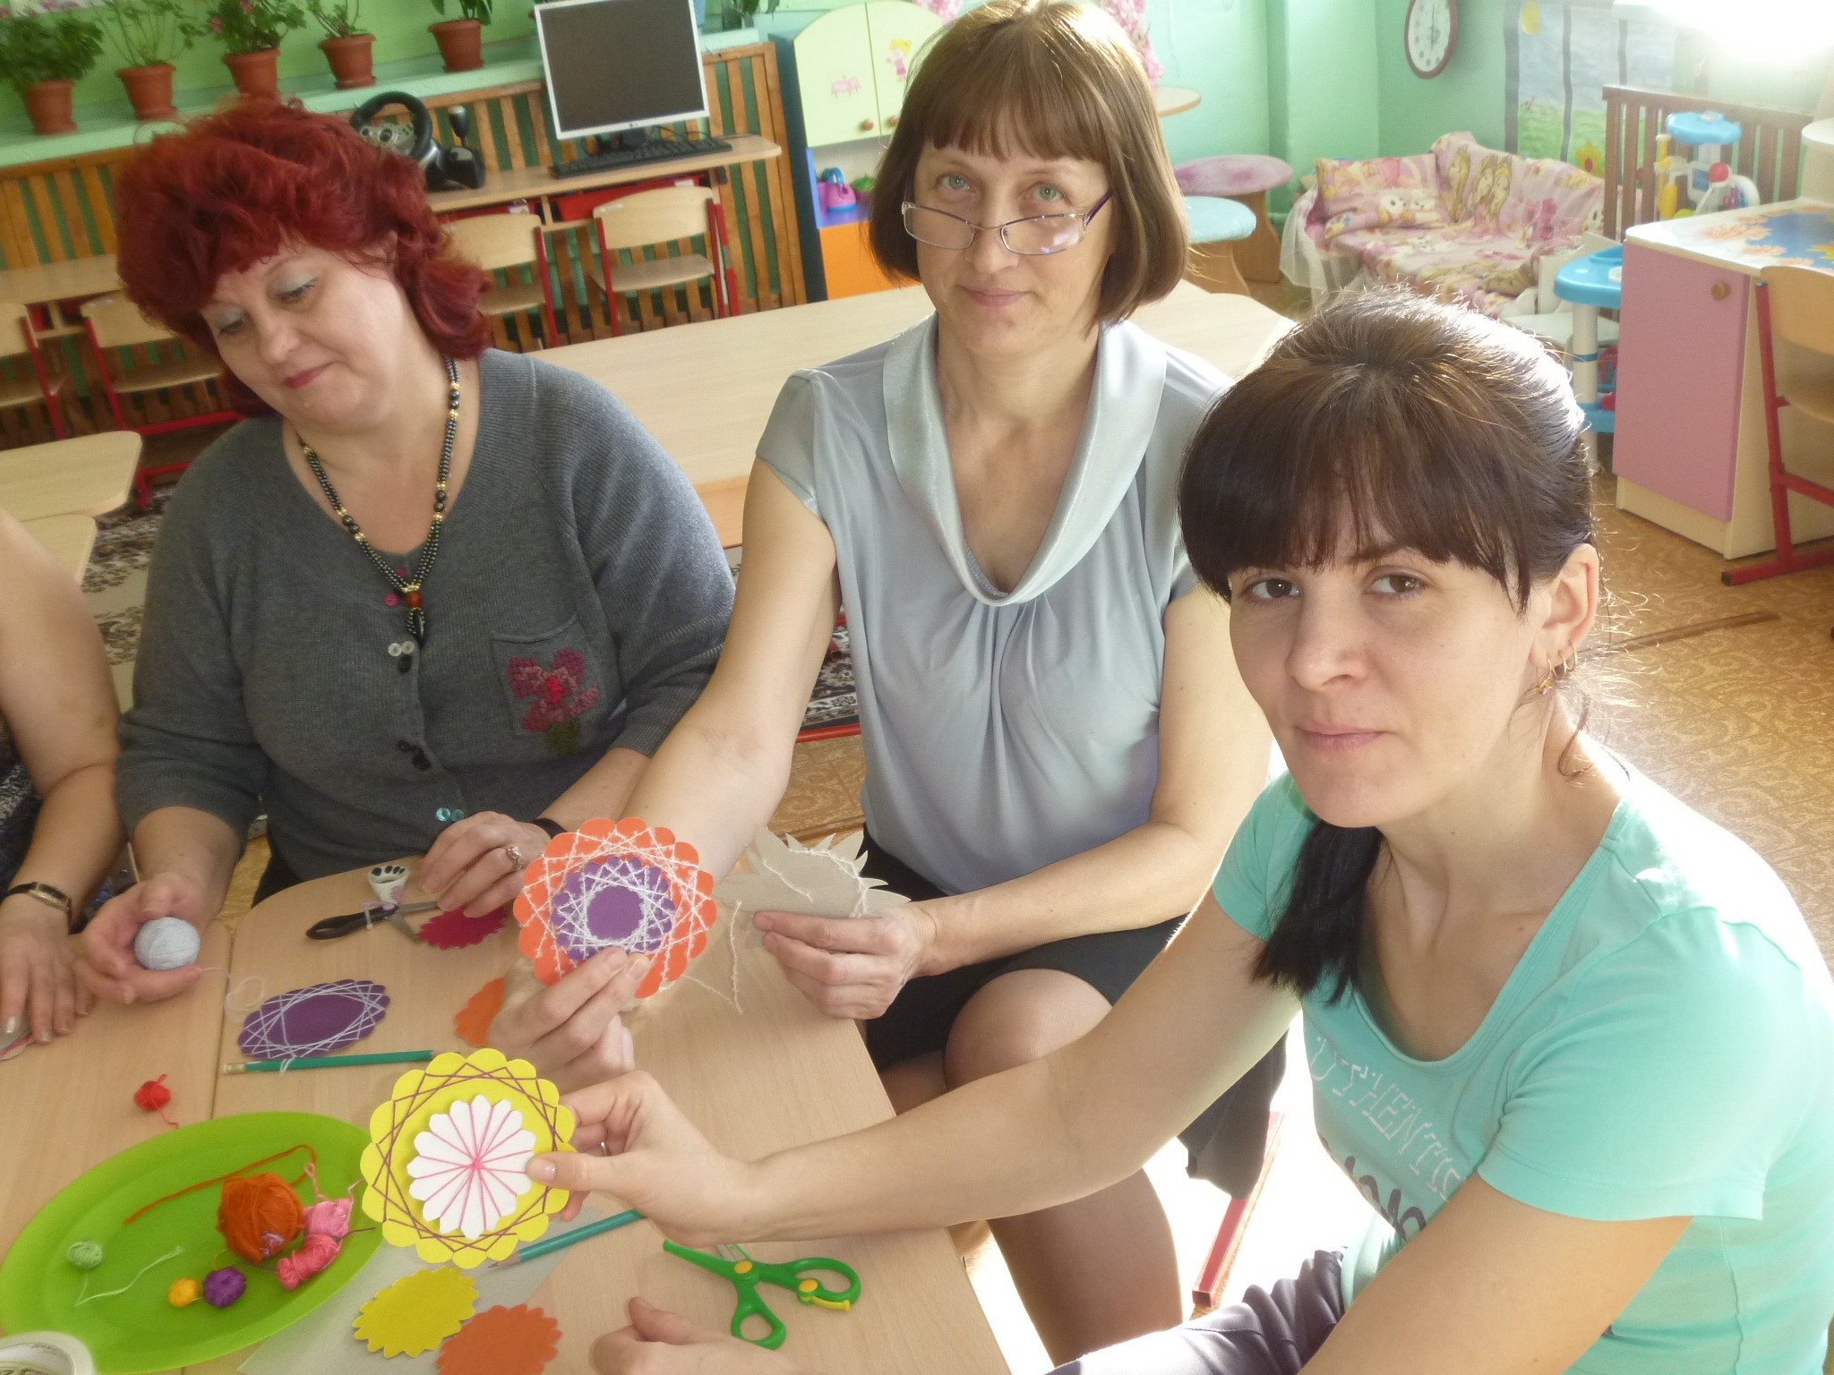

Slide 16
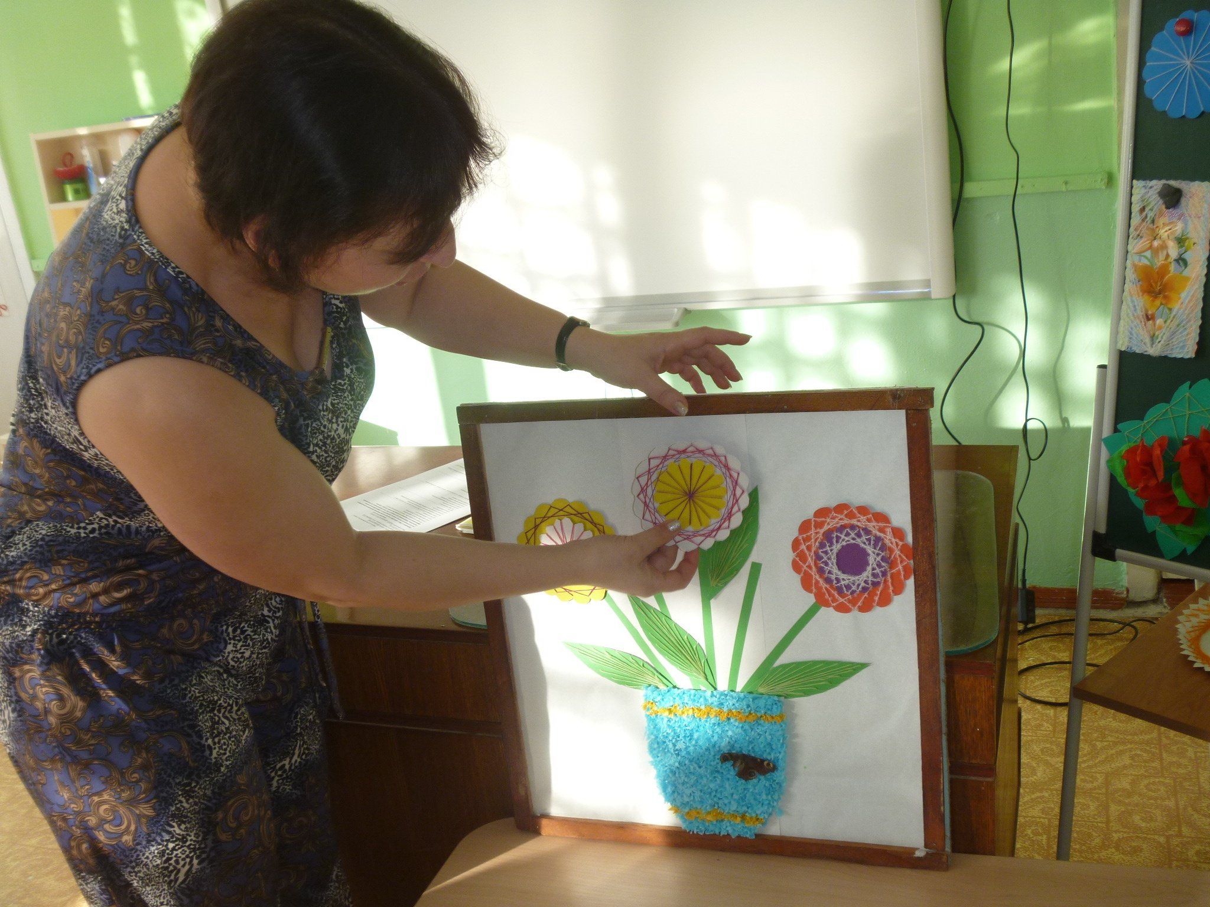

Slide 17
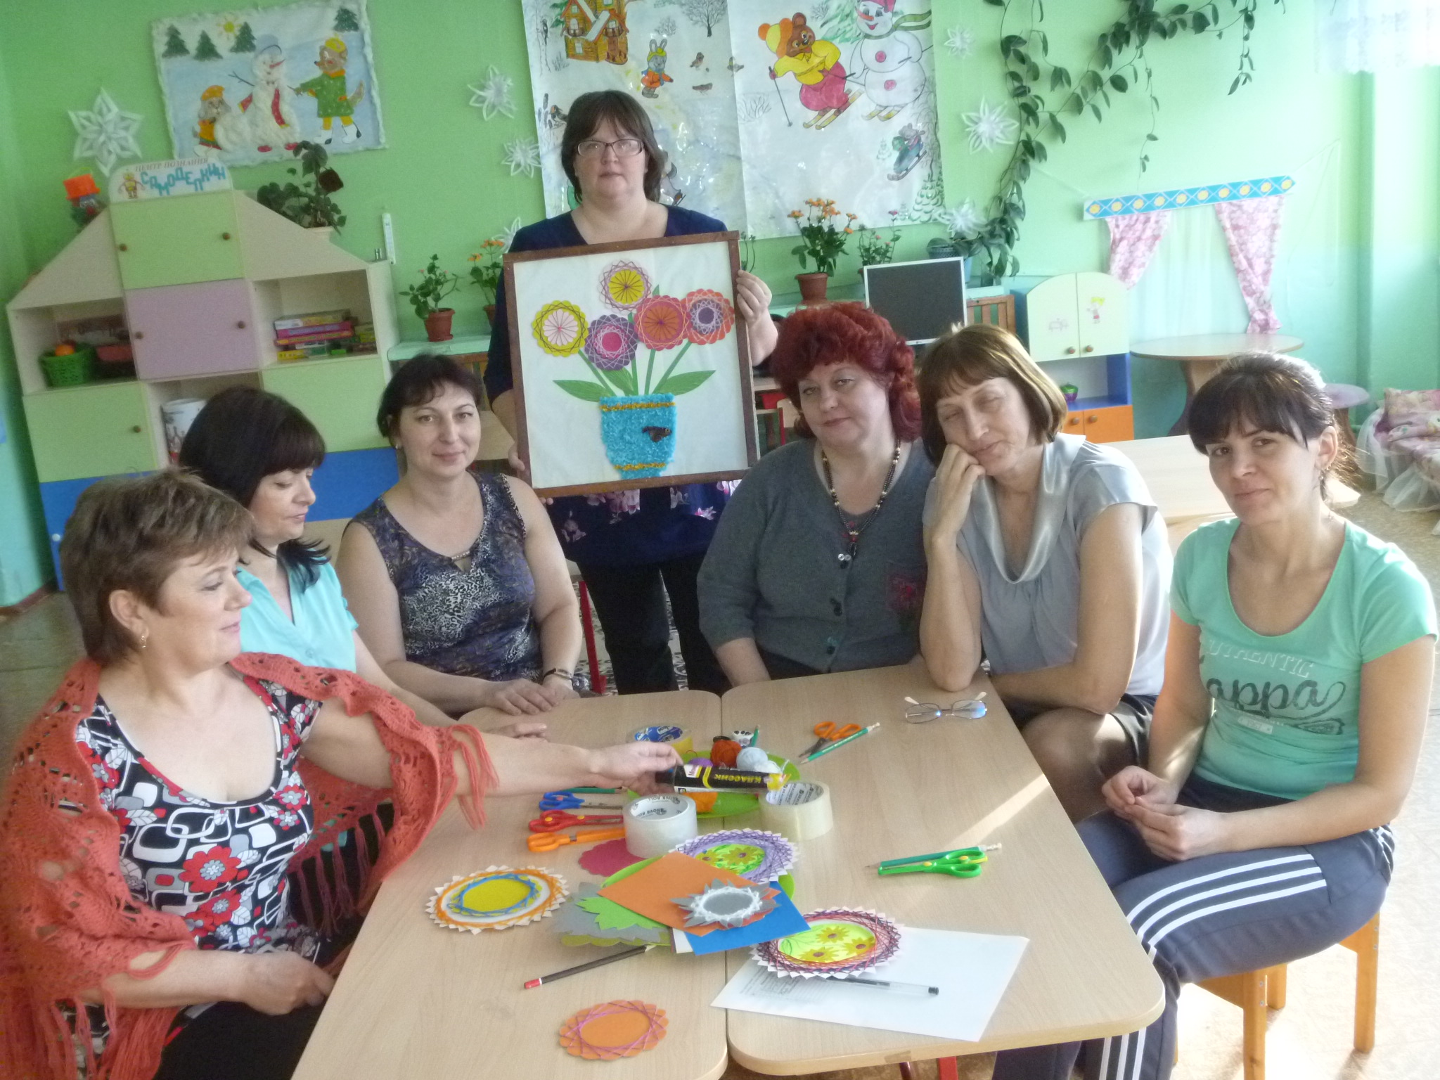

Slide 18
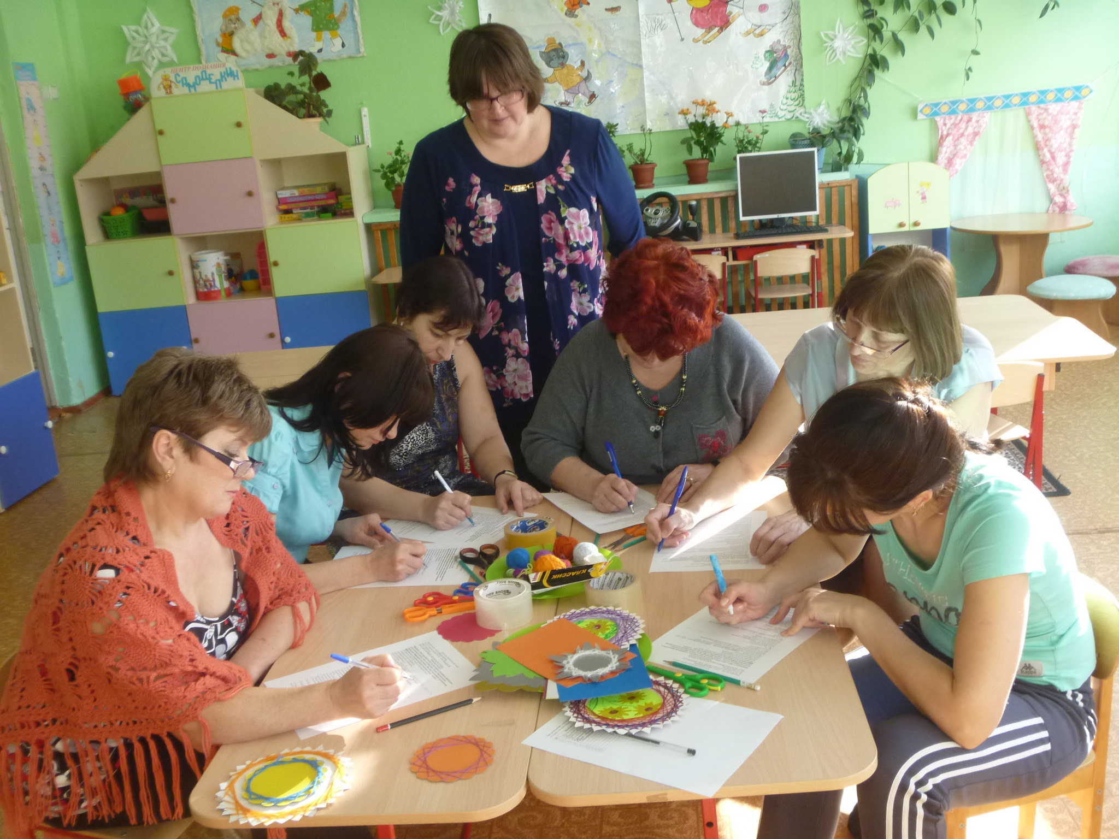

Slide 19
Литература и интернет-рессурсы: 1. Г.Н.Давыдова «Подарки к праздникам »/М: «Скрипторий 2003», 2011г. 2. Ручная работа.Открытки. Техника Спирелли -http://hm.supersadovnik.ru/hmforum/post.aspx?id=56229 3.Лисицын блог- http://lisitsynblog.blogspot.ru/2010/09/blog-post_14.html 4.Страна мастеров-http://stranamasterov.ru/node/219857 5. Наталья Плахтеева.Кружок «Истоки». Техника «Спирелли» в творческих работах детей- http://www.maam.ru/detskijsad/kruzhok-istoki-tehnika-spireli-v-tvorcheskih-rabotah-detei-k-prazdniku-8-marta.html

Slide 20
Спасибо за
внимание!

